Slide 1
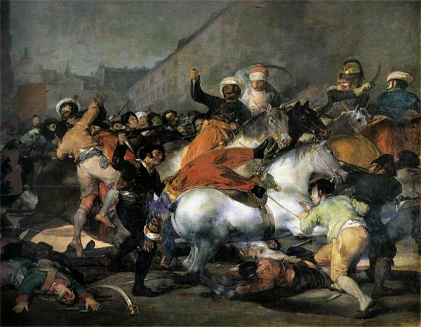
2 DE MAYO, CARGA DE LOS MAMELUCOS, GOYA

Slide 2
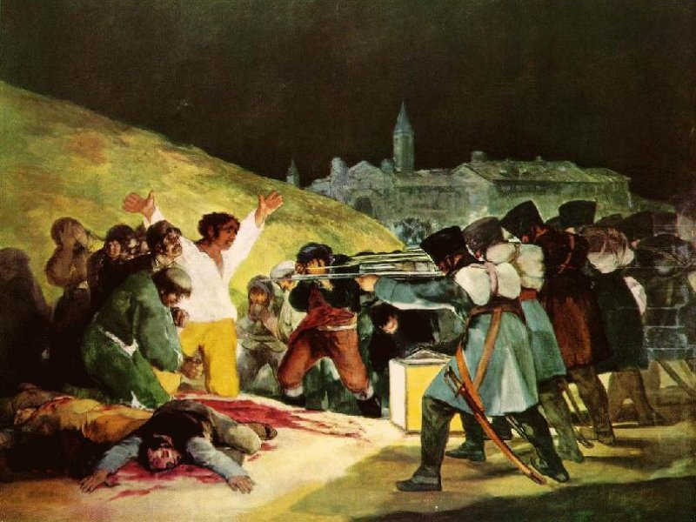
FUSILAMIENTOS 3 DE MAYO, GOYA

Slide 3
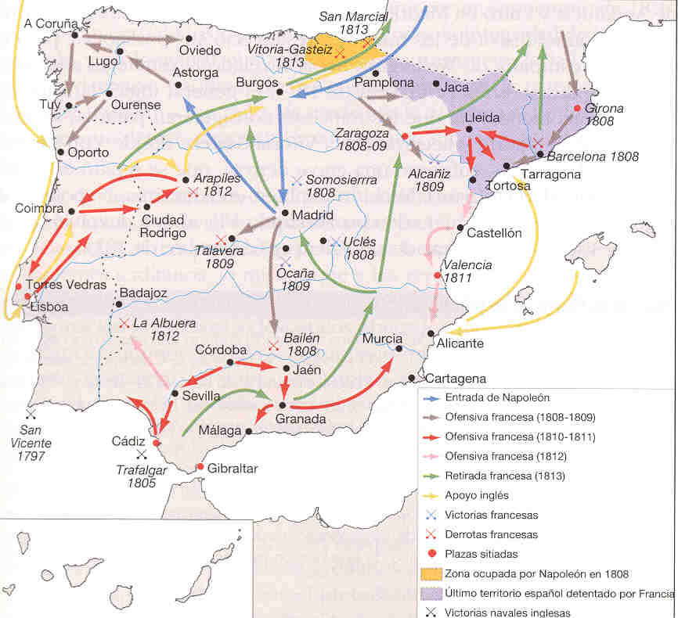
MAPA DE LA GUERRA DE INDEPENDENCIA ESPAÑOLA

Slide 4
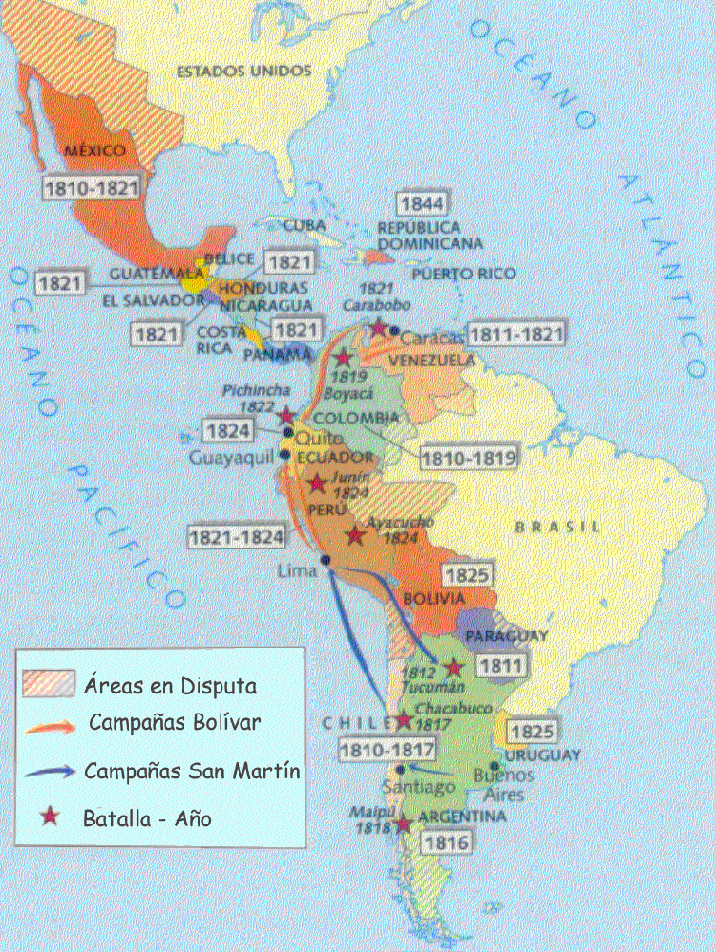
EMANCIPACIÓN DE LA AMÉRICA ESPAÑOLA

Slide 5
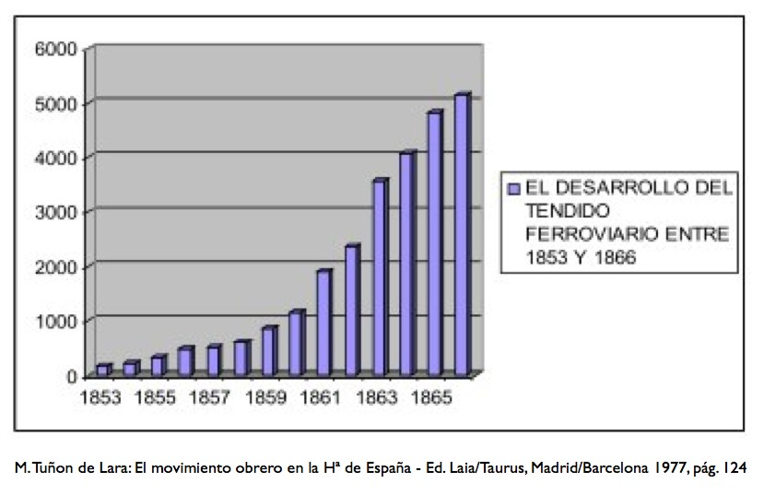

Slide 6
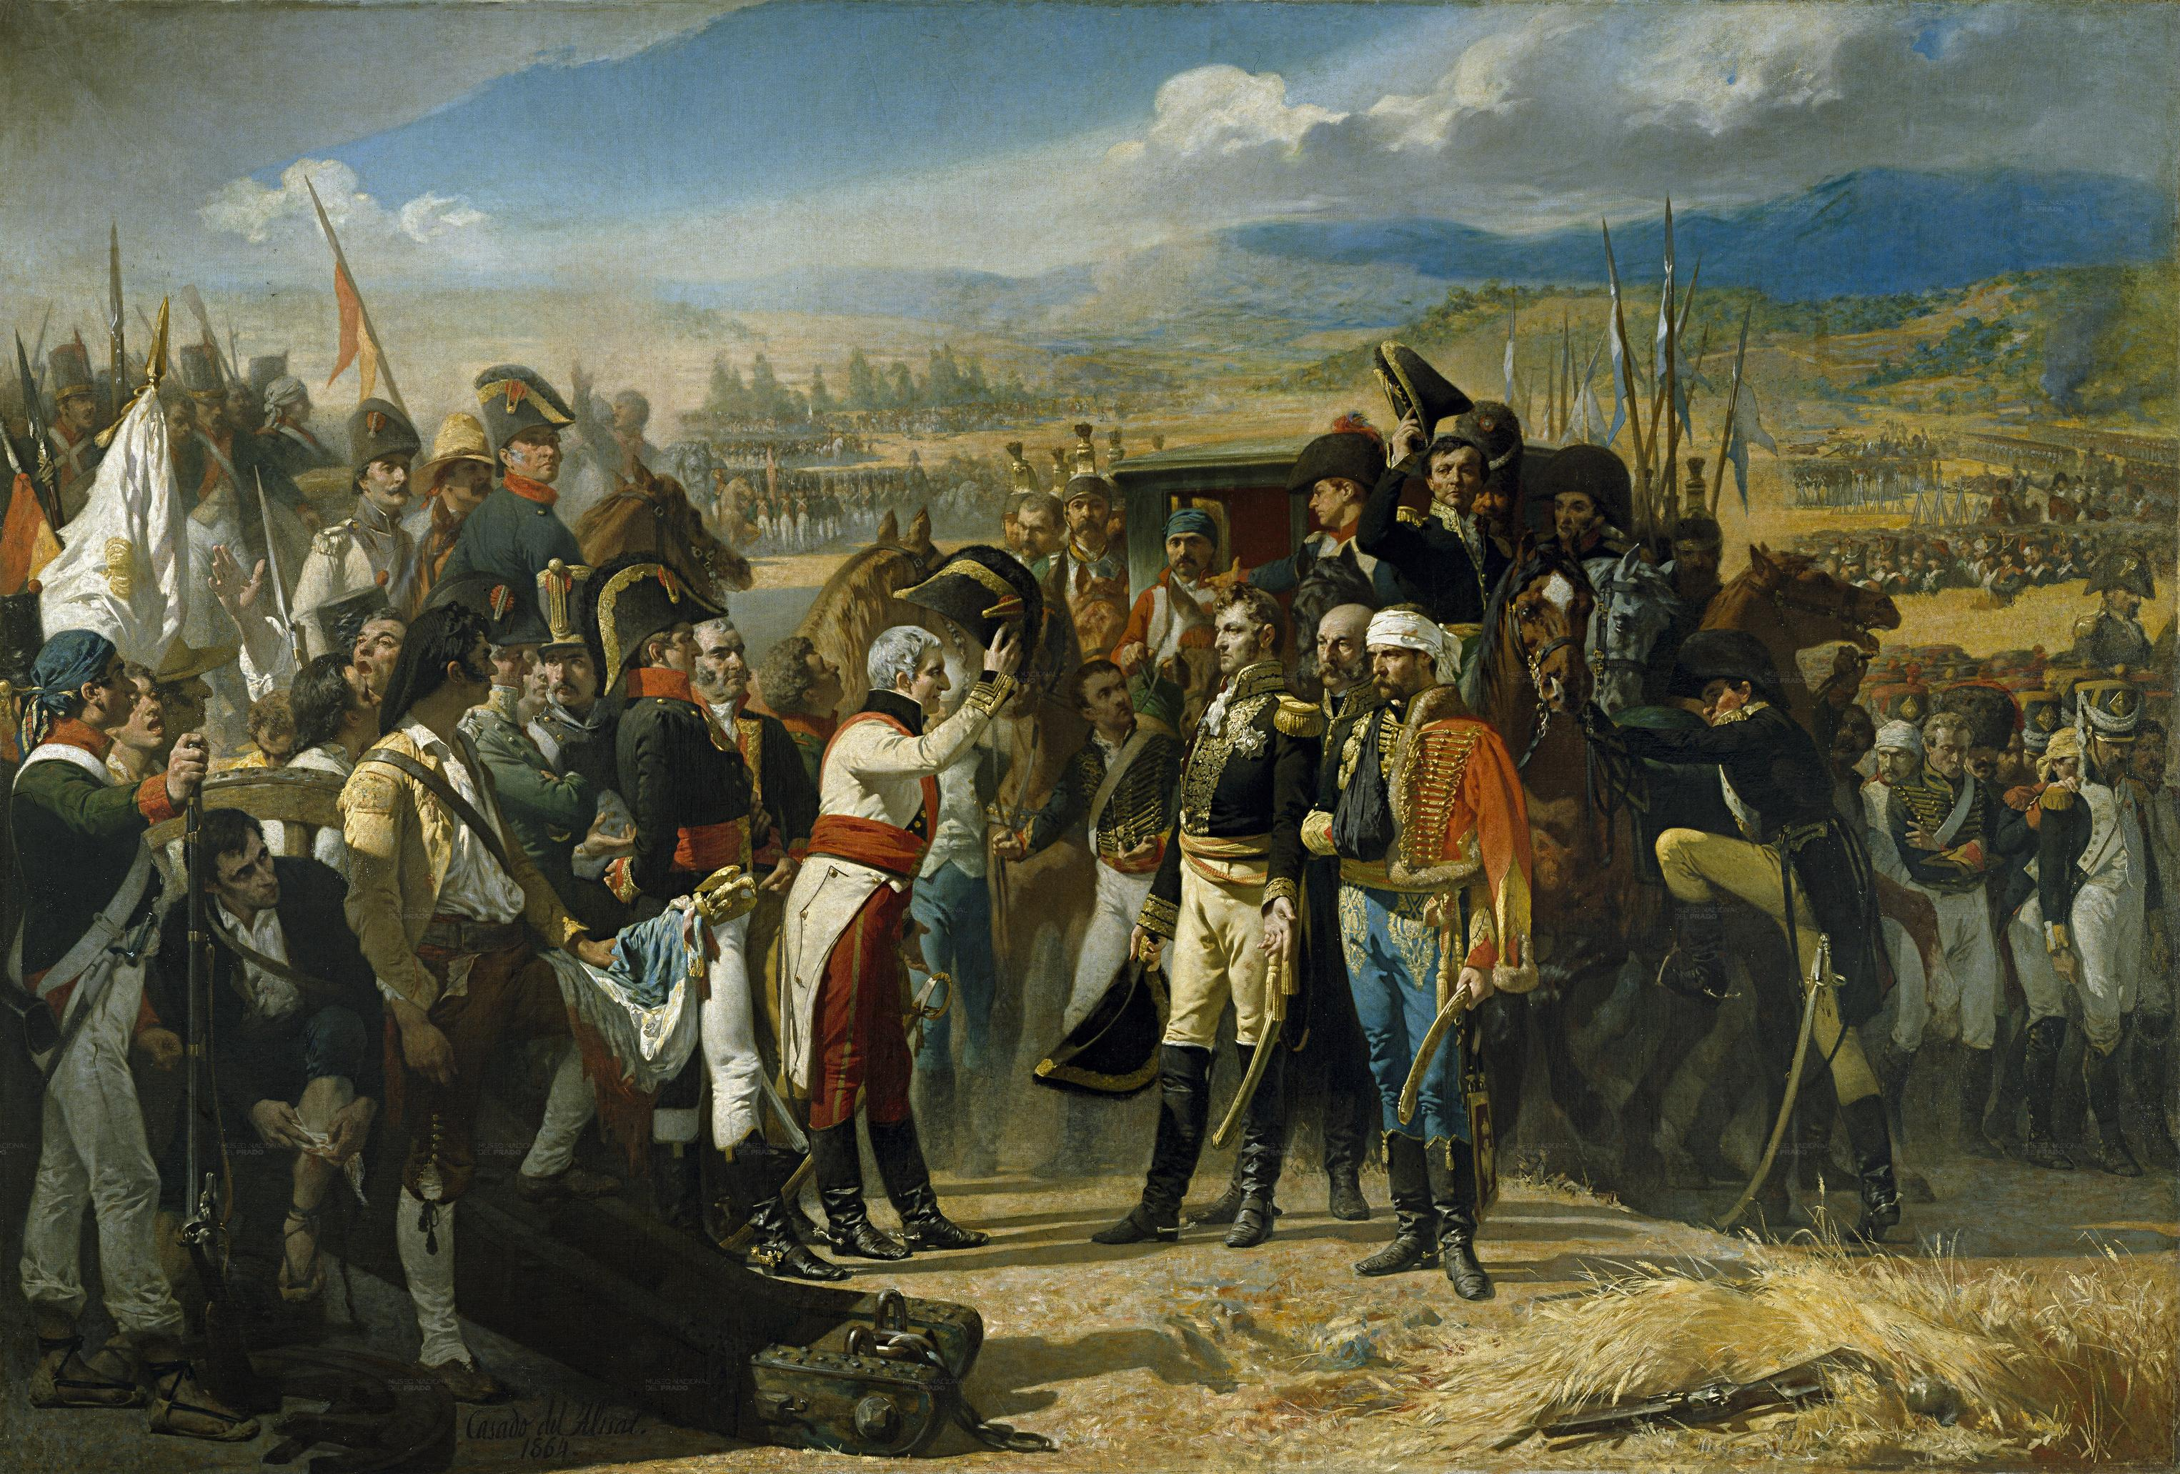
Victoria española en Bailén, 1808. Castaños/Dupónt.

Slide 7
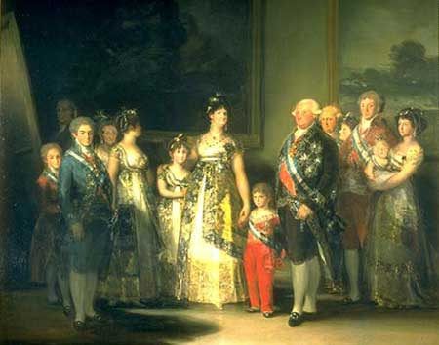
La familia de Carlos IV, 1800, Goya.

Slide 8
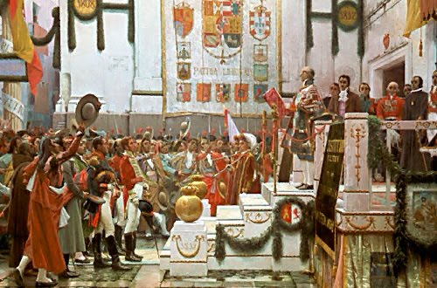
Proclamación de la Constitución de 1812

Slide 9
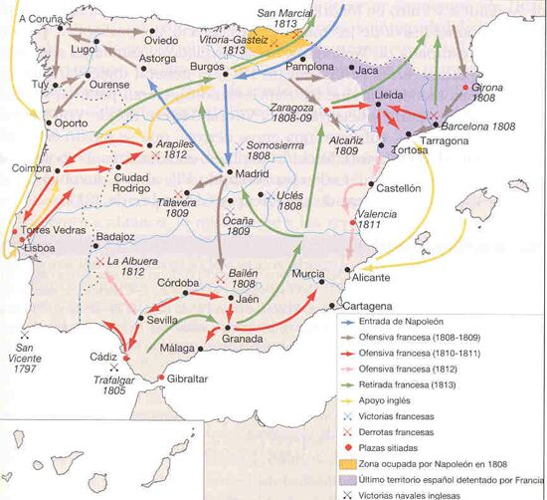
La guerra de Independencia (1808-1813).

Slide 10
